Slide 1
ỦY BAN NHÂN DÂN HUYỆN BÌNH CHÁNH
TOÁN – LỚP 4
BIỂU ĐỒ

Slide 2
Khởi động:
Em hãy chọn đáp án đúng trong các câu sau :
A. Muốn tìm số trung bình cộng của nhiều số, ta tính tổng của các số đó, rồi chia tổng đó cho 2.
B. Muốn tìm số trung bình cộng của nhiều số, ta tính tổng của các số đó, rồi chia tổng đó cho 3.
C. Muốn tìm số trung bình cộng của nhiều số, ta tính tổng của các số đó, rồi chia tổng đó cho 4.
D. Muốn tìm số trung bình cộng của nhiều số, ta tính tổng của các số đó, rồi chia tổng đó cho số các số hạng.
D. Muốn tìm số trung bình cộng của nhiều số, ta tính tổng của các số đó, rồi chia tổng đó cho số các số hạng.

Slide 3
Trung bình cộng của 43 và 23 là :
A. 66
B. 33
C. 20
D. 65
B. 33

Slide 4
Thứ Năm ngày 21 tháng 10 năm 2021
Toán
Biểu đồ
Trang 28

Slide 5
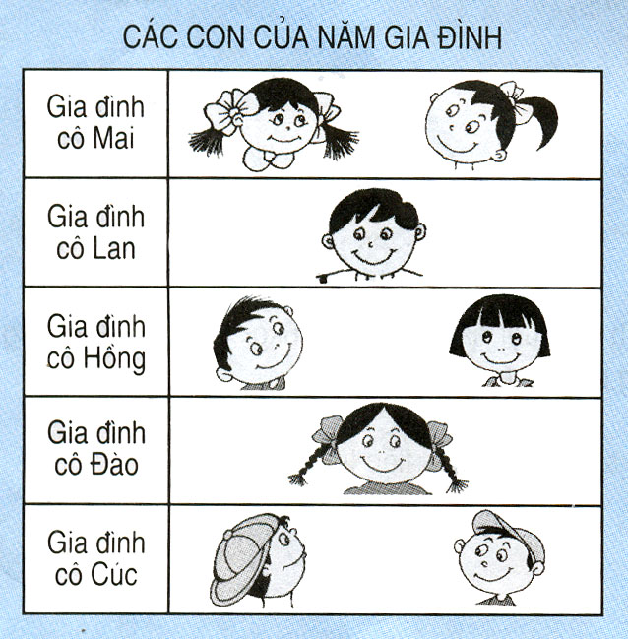
Đây là biểu đồ nói về các con của năm gia đình.
Biểu đồ có mấy cột, mỗi cột nói lên điều gì?

Slide 6
Biểu đồ gồm hai cột:
Cột bên trái: ghi tên các gia đình.
Cột bên phải: Cho biết số con trai, số con gái trong mỗi gia đình đó.

Slide 7
Biểu đồ có mấy hàng ngang ? Mỗi hàng ngang cho biết về điều gì?
- Biểu đồ có 5 hàng ngang. Mỗi hàng cho biết tên của một gia đình và số con của gia đình đó.

Slide 8
CÁC CON CỦA NĂM GIA ĐÌNH
Năm gia đình được nêu tên trong biểu đồ là những gia đình nào?

Slide 9
CÁC CON CỦA NĂM GIA ĐÌNH
Có 2 con gái
Có 1 con trai
Có 1 con trai,
1 con gái
Có 1 con gái
Có 2 con trai

Slide 10
CÁC CON CỦA NĂM GIA ĐÌNH
Những gia đình có 1 con gái là : .....................................................................
Gia đình cô Hồng, gia đình cô Đào

Slide 11
CÁC CON CỦA NĂM GIA ĐÌNH
8
Cả năm gia đình có .... người con, trong đó có ... con trai và ...... con gái.
4
4

Slide 12
Bài 1. CÁC MÔN THỂ THAO KHỐI LỚP 4 THAM GIA
a) Những lớp nào được nêu tên trong biểu đồ?
4A; 4B; 4C
b) Khối lớp 4 tham gia mấy môn thể thao đó là những môn nào?
4 môn: Bơi lội, cờ vua, nhảy dây, đá cầu

Slide 13
Bài 1. CÁC MÔN THỂ THAO KHỐI LỚP 4 THAM GIA
c) Môn bơi có mấy lớp tham gia là những lớp nào?
2 lớp 4A; 4C
Môn Cờ vua
d) Môn nào có ít lớp tham gia nhất?
d) Hai lớp 4B và 4C tham gia tất cả mấy môn?
3 môn
e) Hai lớp đó cùng tham gia những môn nào?
Môn đá cầu

Slide 14
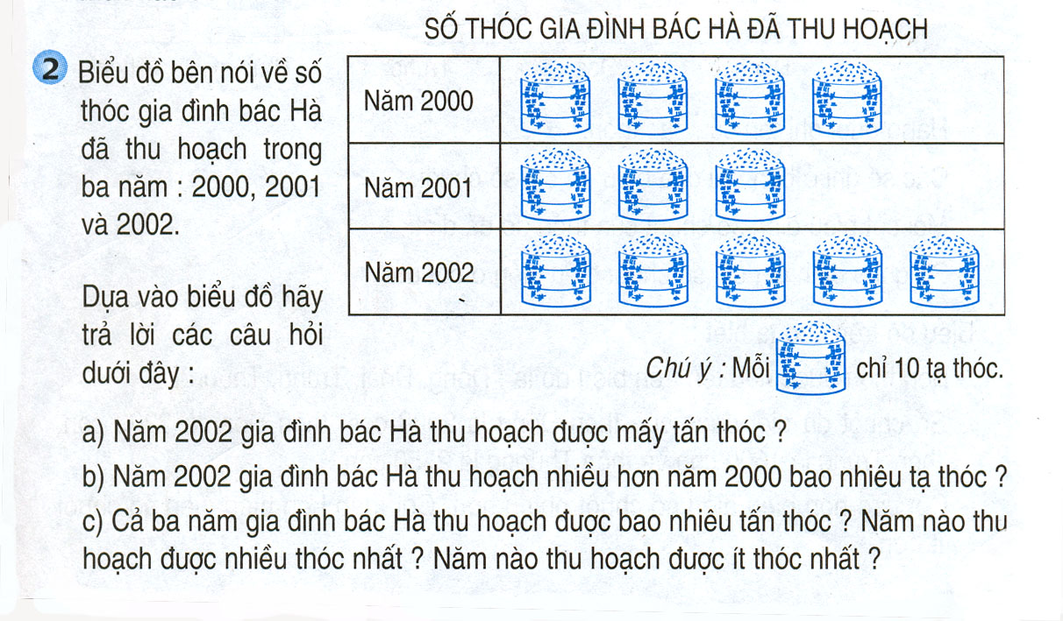
Bài 2

Slide 15
Bài 2
a) Năm 2002 gia đình bác Hà thu hoạch được mấy tấn thóc ?
Năm 2002 gia đình bác Hà thu hoạch được 50 tạ thóc
50 tạ = 5 tấn
Năm 2002 gia đình bác Hà thu hoạch được 5 tấn thóc.

Slide 16
Bài tập 2
Bài giải:
Số tạ thóc năm 2002 gia đình bác Hà thu hoạch nhiều hơn năm 2000 là:
50 – 40 = 10 (tạ)
Đáp số: 10 tạ thóc.

Slide 17
DẶN DÒ
Xem lại kiến thức vừa học về Biểu đồ
Xem trước bài Biểu đồ trang 30

